Slide 1
MQA2022 Método estatístico, tipos de pesquisa, dados e variáveis
Professora Ana Amélia Benedito Silva
aamelia@usp.br

Slide 2
Ideias de pesquisas
Muita gente relata estar dormindo mal durante a pandemia de COVID-19. Como você faria para verificar se isto ocorre dentre os alunos da EACH?
Parece haver uma associação entre poluição do ar na cidade de São Paulo e a saúde das crianças. Como você planejaria uma pesquisa para verificar se esta associação ocorre de fato?
Parturientes paulistanas preferem parto em casa. Como você faria para verificar esta afirmação?
Como você planejaria uma pesquisa sobre destinos turísticos preferidos entre paulistanos.
Os paulistanos preferem ir à Avenida Paulista no domingo do que ao Parque Ibirapuera. Como você faria para verificar esta afirmação?

Slide 3
Pesquisa, dados e estatística
Tema, definição do problema, objetivos, ...
Metodo-
logia da
área em
estudo
Metodo-
logia
estatística
Planejamento da pesquisa
Execução da pesquisa
Execução da pesquisa
Dados
Análise dos dados
Resultados
Conclusões

Slide 4
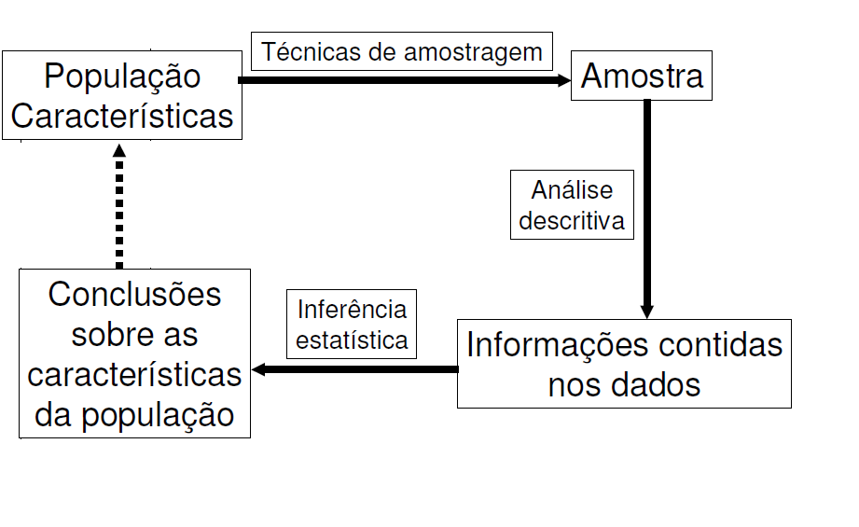
Estatística

Slide 5
Estatística
coletar dados
organizar dados
resumir dados
apresentar dados
tirar conclusões
tomar decisões
Estatística descritiva
Estatística inferencial

Slide 6
Estatística descritiva
Tabela 1 – Distribuição de pacientes segundo estado nutricional. IBRANUTRI, maio a novembro, 1996.
Estado nutricional | N | %
Nutrido | 2061 | 51,5
Desnutrido moderado | 1407 | 35,2
Desnutrido grave | 498 | 12,5
Sem diagnóstico | 34 | 0,8
Total | 4000 | 100,0
Fonte: adaptado de Soares JF, Siqueira AL, 2002

Slide 7
Estatística descritiva
Distribuição percentual de 4000 pacientes segundo estado nutricional. IBRANUTRI, maio a novembro, 1996.

Slide 8
Estatística Inferencial
Envolve processos de tomada de decisão
Estima características de uma população a partir de uma amostra
Pesquisas eleitorais
Pesquisas do IBOPE para programas de TV
Pesquisa para lançar nova cor de carro
Pesquisa sobre o presidente da República

Slide 9
Tipos de Pesquisas quantitativas
LEVANTAMENTO
Características de interesse de uma população são levantadas (observadas ou medidas), mas sem manipulação.
EXPERIMENTAL
Grupos de indivíduos (ou animais, ou objetos) são manipulados para se avaliar o efeito de diferentes tratamentos.

Slide 10
Pesquisa de levantamento
Objetivo geral: conhecer a porcentagem de funcionários da enfermagem com queixas de sono em um hospital
Delineamento da pesquisa: um levantamento de dados a partir da aplicação de um questionário sobre queixas de sono em uma amostra de funcionários em dado hospital.
Dados observados: resultados da aplicação do questionário

Slide 11
Pesquisa de levantamento
Aplicação de um questionário sobre queixas de sono
POPULAÇÃO: todos os funcionários do hospital
Plano de
amostragem
AMOSTRA: parte dos funcionários do hospital
Conjunto de dados observados

Slide 12
Pesquisa experimental
Objetivo geral: comparação de dois métodos de treinamento de funcionários, sendo um deles usualmente aplicado e o outro, novo. Especificamente, queremos decidir qual é o método mais adequado, no sentido de aumentar a produtividade dos funcionários de determinada empresa.
Delineamento da pesquisa: são formados dois grupos de funcionários, sendo cada grupo treinado por um dos métodos em estudo.
Dados observados: uma medida de produtividade de cada operário, resultando em dois conjuntos (amostras) de valores de produtividade, relativos a cada método de treinamento.

Slide 13
Pesquisa experimental
Método padrão
Grupo 1 de funcionários
Amostra 1 de valores de produtividade
Grupo 2 de funcionários
Amostra 2 de valores de produtividade
Método novo

Slide 14
Pesquisa
Quem? população
elementos a serem pesquisados
O quê? variáveis
características observadas
Como? balança, termômetro, questionário
instrumento de coleta de dados

Slide 15
POPULAÇÃO Quem?
População - conjunto de elementos (pessoas, objetos, eventos) que queremos abranger em nosso estudo e que podem ser observados, com respeito às características (variáveis) que pretendemos levantar.
Toda a população
Censo
Abrangência
da pesquisa
Parte da população
Amostragem

Slide 16
Instrumentos de coleta Como?
Questionários
Entrevistas
Termômetros
Balanças
Medidores de pressão arterial

Slide 17
VARIÁVEIS (O quê?)
Variáveis são as características que podem ser observadas (ou medidas) em cada elemento da população, sob as mesmas condições.

Slide 18
Dados e variáveis
Ex: Alunos da turma
Variáveis
Aluno | Sexo | Faltas | Nota
1 | masc. | 2 | 9,20
2 | masc. | 1 | 9,00
3 | fem. | 5 | 8,50
4 | masc. | 0 | 10,00
5 | fem. | 0 | 6,30
6 | fem. | 9 | 4,90
7 | fem. | 2 | 7,00
8 | fem. | 4 | 7,30
9 | masc. | 6 | 5,40
10 | masc. | 0 | 8,00
... | ... | ... | ...
Casos
(elementos
observados da
população)
Dados

Slide 19
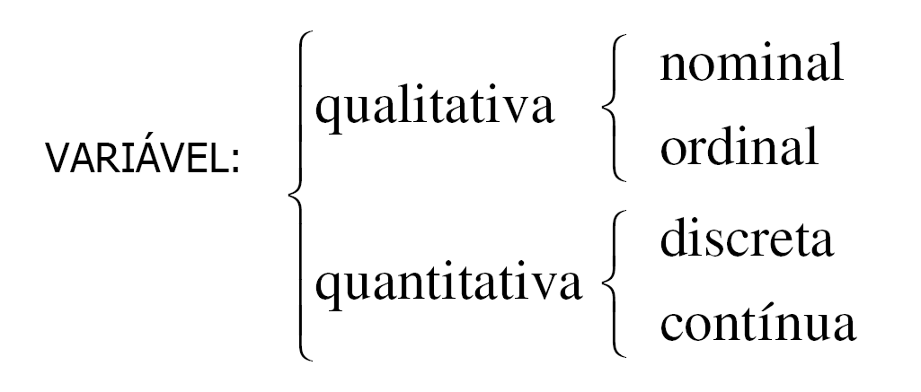
Tipos de variáveis

Slide 20
Tipos de variáveis
QUALITATIVAS – expressas por palavras ou códigos que designam categorias.
Nominais: categorias não seguem uma ordem
variável “cor dos olhos” → categorias: azul, verde, preto
variável “estado civil” → categorias: casado, solteiro, viúvo, separado
Ordinais: categorias seguem uma ordem
variável “classificação de hotel” → categorias: *, **, ***, ****, *****
variável “nível socioeconômico” → categorias: A, B, C, D, E
variável “avaliação do governo” → categorias: ótimo, bom, regular, péssimo

Slide 21
Tipos de variáveis
QUANTITATIVAS – expressas por números
Discretas: resultam de uma contagem (sem unidade)
variável “nº de alunos por curso da EACH”
variável “nº de mortes por COVID-19 por UF”
Contínuas: resultam de uma medida (com unidade: Kg, cm, litros)
variável “peso” (Kg)
variável “altura” (cm)

Slide 22
Exercícios
Classifique as seguintes variáveis:
tempo numa prova de maratona
time favorito de futebol
religião
pressão arterial
número de habitantes nos países da América do Sul
escala de satisfação com o presidente da República: ótimo, bom, regular, péssimo
classificação de filmes, segundo a crítica

Slide 23
Exercícios
Forneça um exemplo para cada tipo de variável:
variável qualitativa nominal
variável qualitativa ordinal
variável quantitativa discreta
variável quantitativa contínua

